Slide 1
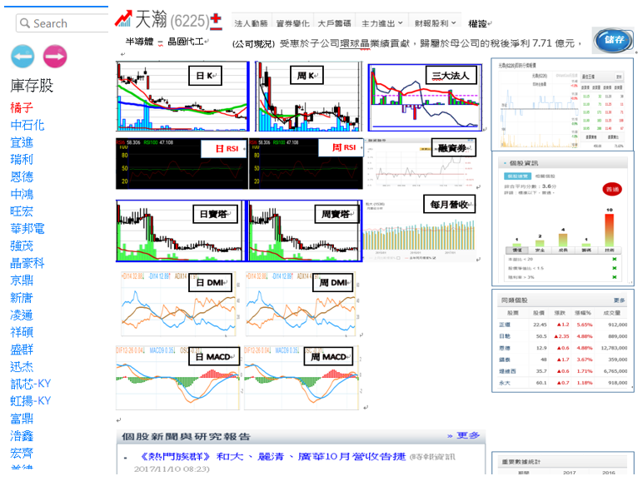
單一個股
看盤頁面
參考選股網頁規劃.docx 10〜17頁

Slide 2
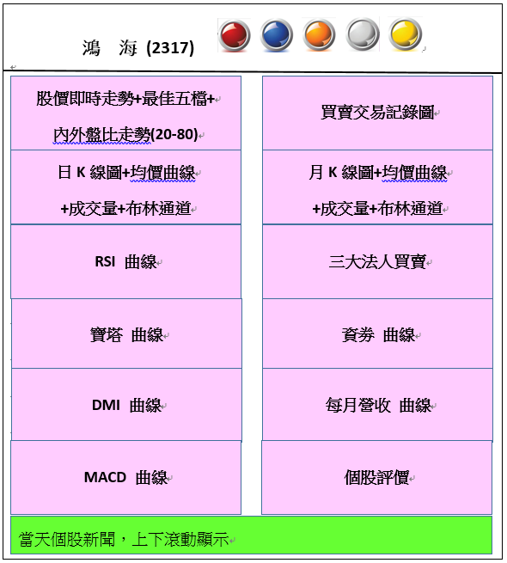
多個股
看盤頁面(一)
單股雙排
頁面兩股顯示

Slide 3
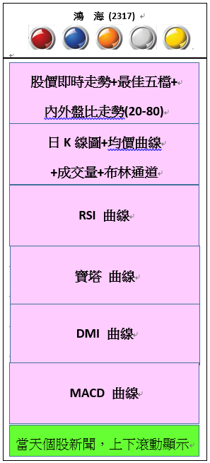
多個股
看盤頁面(二)
單股單排
頁面三股顯示

Slide 4
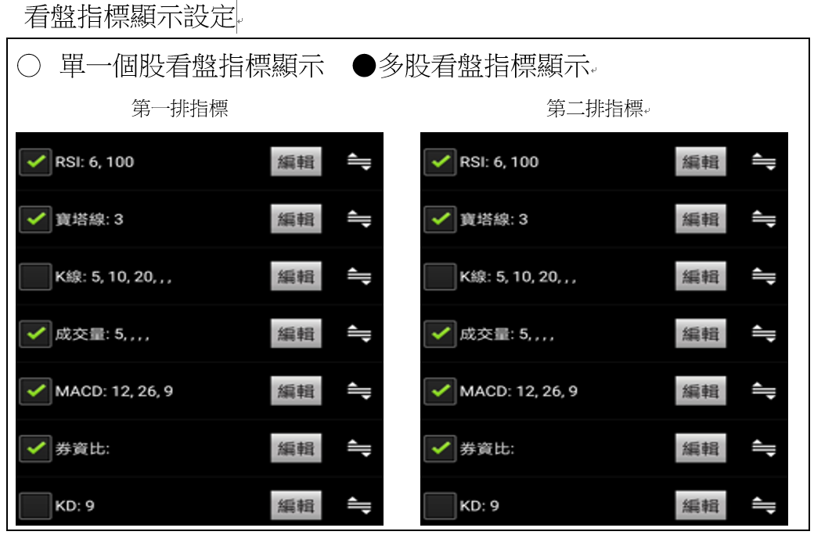
看盤模式頁面設定

Slide 5
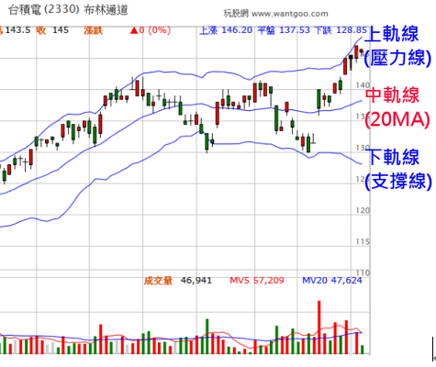
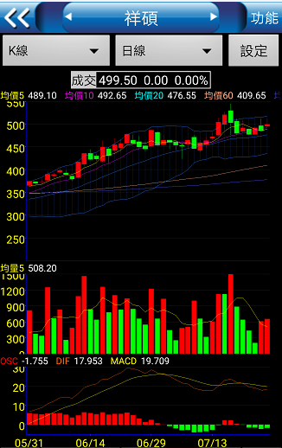
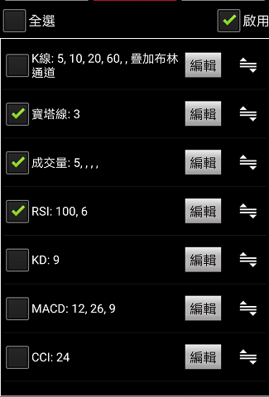
K線+布林通道
布林通道
K線圖 +
布林通道
各均線圖
成交量
MACD
當K線圖左右移動或放大
下面所有曲線，一同連動

Slide 6
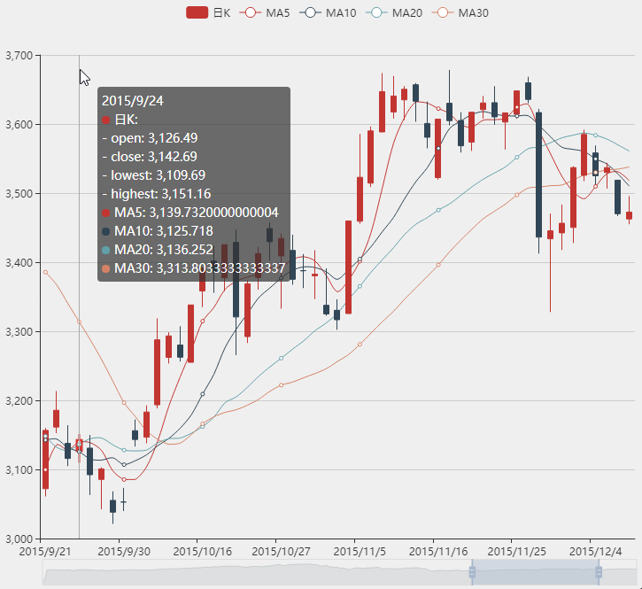
K線+布林通道 – 網頁範例
各均線價圖
2015/12/2
收: 23.4
開: 24.6
高: 25.2
低 : 23.2
M5 : 22.1
M10 : 23.1
M20 : 24.2
M60 : 23.2
M120 : 21.2
M240 : 25.2
K線柱 : 柱與柱間距太大，要縮小
黑柱 : 改為綠柱
中軌線(20MA) 就是20日均價線
日期僅顯示每月第一個交易日
布林通道
1.布林通道與均價線圖編程相同
2. 三條軌線用粗線，且同一種顏色
3. 中軌線(20MA) 就是20日均價線
http://gallery.echartsjs.com/editor.html?c=xrJDKzwZQ 主編程
http://gallery.echartsjs.com/editor.html?c=xHJycR65xZ 參考
http://gallery.echartsjs.com/editor.html?c=candlestick-sh 參考

Slide 7
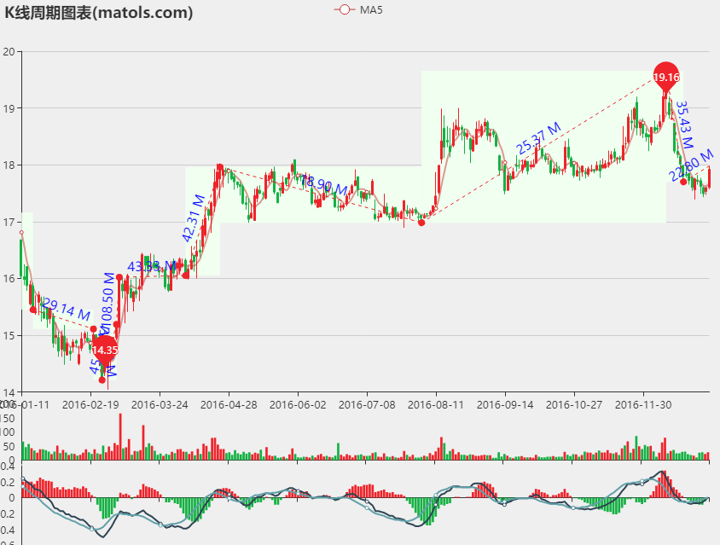
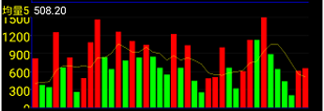
成交量 – 網頁範例
5日均量
5日均量線
成交量軸線ˋ
每天成交量
紅柱 : 比前一天高
綠柱 : 比前一天低
成交量柱狀圖
http://gallery.echartsjs.com/editor.html?c=xByOFPcjBe 主編程
http://gallery.echartsjs.com/editor.html?c=xHJycR65xZ 參考

Slide 8
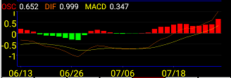
MACD – 網頁範例
MACD 數值
MACD 與DIF 曲線
MACD軸線
OSC 柱狀圖
紅柱 : 0線以上
綠柱 : 0線以下
成交量柱狀圖
http://gallery.echartsjs.com/editor.html?c=xByOFPcjBe 主編程
http://gallery.echartsjs.com/editor.html?c=xHJycR65xZ 參考

Slide 9
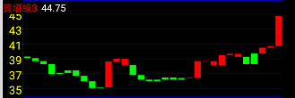
寶塔線 – 網頁範例
寶塔線 數值
寶塔線 軸線
寶塔線圖
寶塔線
1.線圖形成同K線圖
2.寶塔線有開盤價_寶塔/最高價_寶塔/最低價_寶塔/收盤價_寶塔
3. 沒有均價線
http://gallery.echartsjs.com/editor.html?c=xrJDKzwZQ 主編程
http://gallery.echartsjs.com/editor.html?c=xHJycR65xZ 參考
http://gallery.echartsjs.com/editor.html?c=candlestick-sh 參考

Slide 10
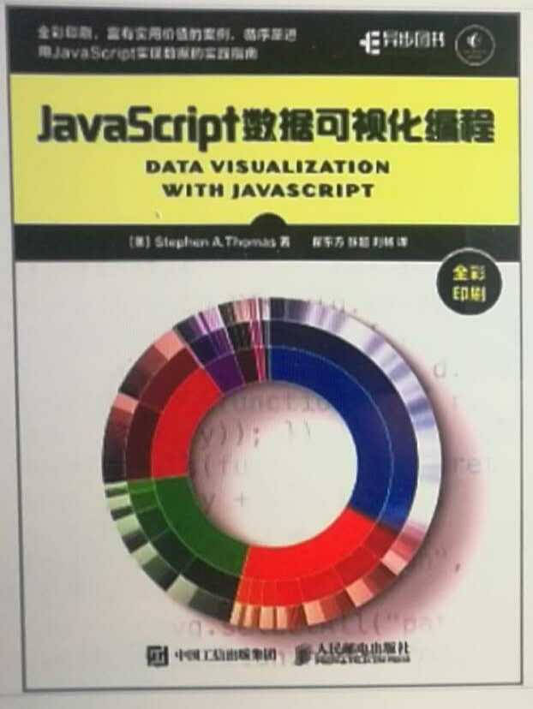


精通D3.js : 交互式數據可視化高級編程 精通D3.js:交互式数据可视化高级编程
JavaScript ECharts
https://hk.saowen.com/a/9818d779fb21af49aa7948108390b60f59231b60503b89f99dfcc73e06cbf298
https://blog.526net.com/?p=2362
https://www.hksilicon.com/articles/401924
JavaScript數據可視化編程
http://www.books.com.tw/products/CN11422948
JavaScript 函數活用範例速查辭典 (jQuery & HTML5 應用)
https://www.tenlong.com.tw/products/9789864340095
最符合人腦的解讀方式：用d3.js完成網頁視覺化
https://www.tenlong.com.tw/products/9789863795414
精通D3.js : 交互式數據可視化高級編程
https://www.tenlong.com.tw/products/9787121267765

Slide 11
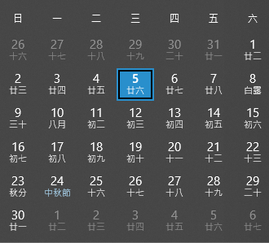
周線圖 起始日與終止日
每周 起始日 〜 終止日
8/26(日) 〜 9/1(六)
9/2(日) 〜 9/8(六)
9/9(日) 〜 9/15(六)
9/16(日) 〜 9/22(六)
9/23(日) 〜 9/29(六)
9/30(日) 〜 10/6(六)

Slide 12
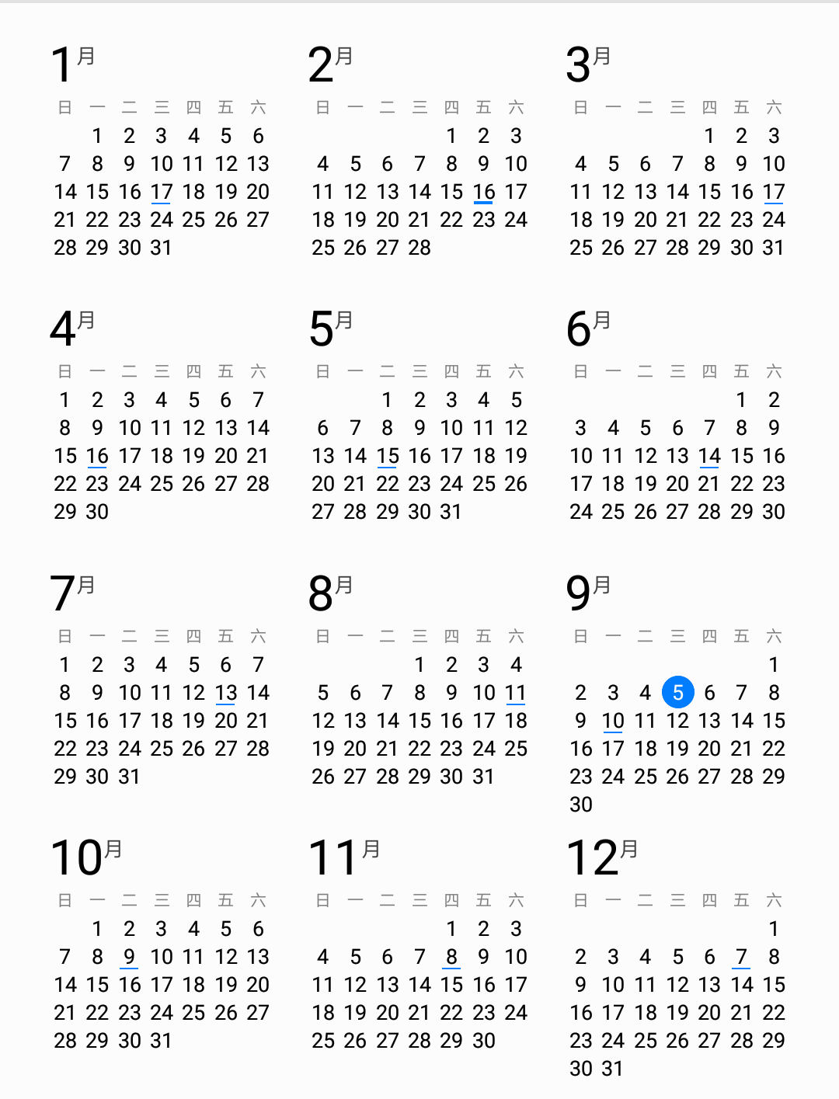
月線圖 起始日與終止日
每月 起始日 〜 終止日
1月 1/1 〜 1/31
計算 1/2 〜 1/31
1/1休假
2月 2/1 〜 2/28
計算 2/1 〜 2/27
2/27休假
3月 3/1 〜 3/31
計算 3/1 〜 3/30
3/31周六
4月 4/1 〜 4/30
計算 4/2 〜 4/30
4/1周日

Slide 13
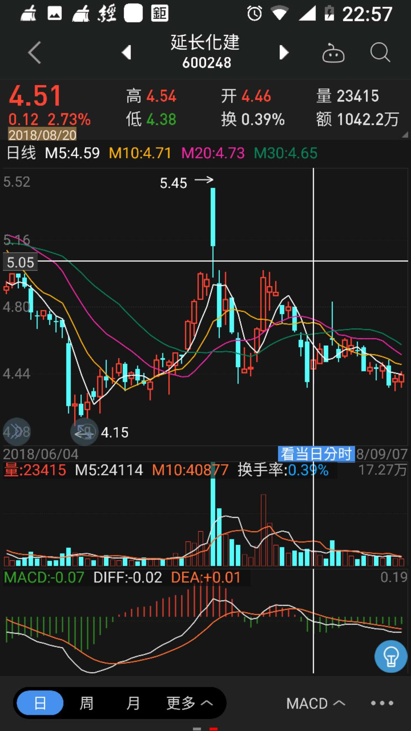
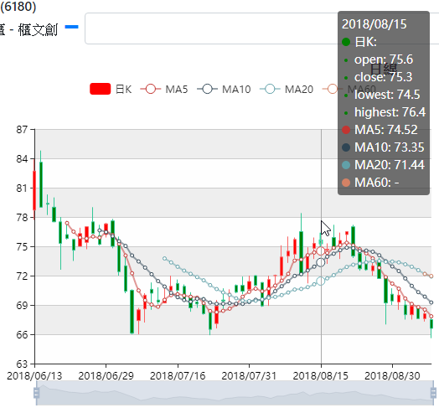
K線圖
如右圖顯示游標處資訊
1. 顯示當日開/高/低/收
2.當日均線值方式
不顯示此資料框
K線棒間距太大
可參考右圖
各均線不顯示圓圈點

Slide 14
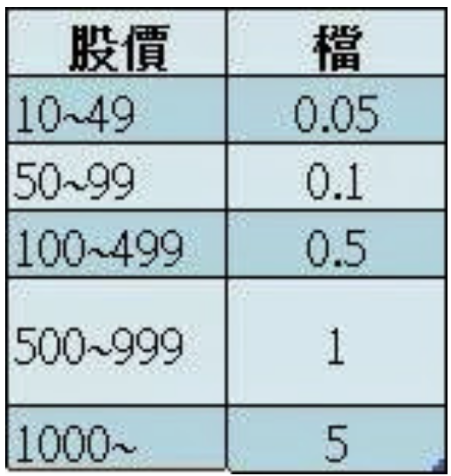
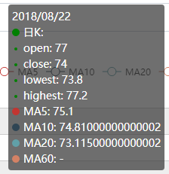
台股股價均線值取位數原則
台股股價原則
股價49元以下，均線值取小數點後兩位數
股價 50以上，均線值取小數點後一位數

Slide 15
